Slide 1
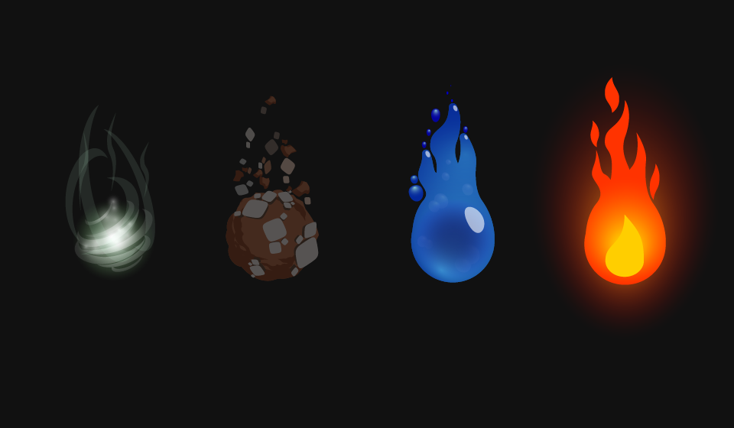

Elemental Spheres

Slide 2
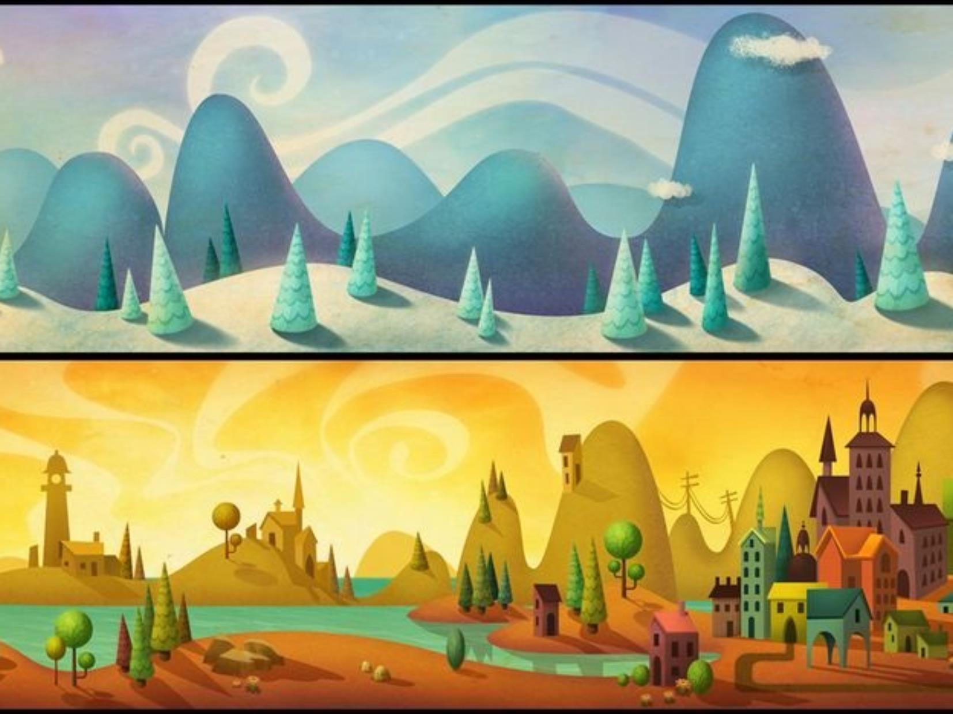
Visão geral
Os elementos da natureza terão que unir forças para salvar a Terra dos temíveis elementos tóxicos.

Slide 3
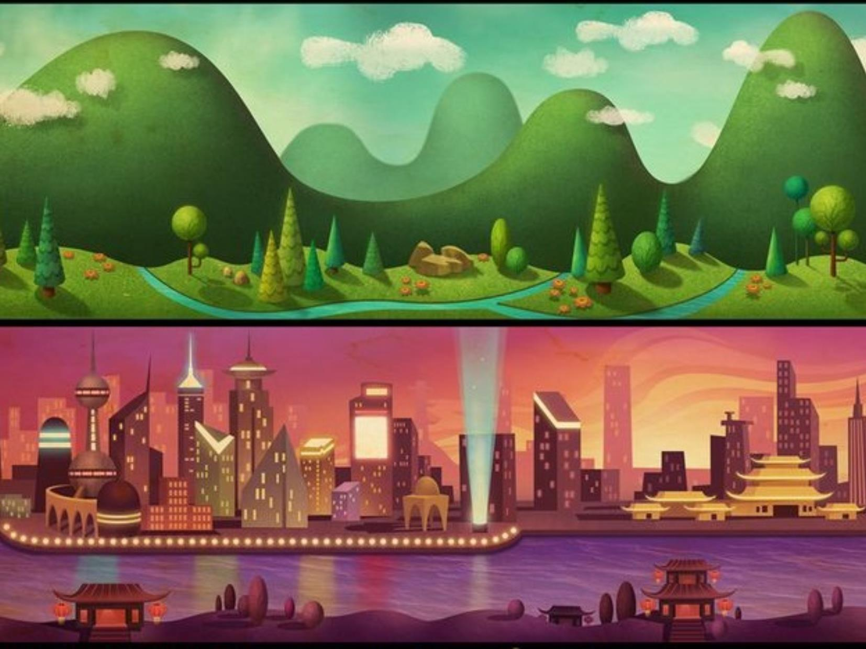
História
A bilhões de anos atrás, em uma galáxia distante, havia quatro planetas onde habitavam seres elementares da natureza que viviam em harmonia e prosperidade. Os Líderes dos reinos planetários convocaram seus quatro melhores elementos para uma missão, salvar planetas que estão à beira da extinção.
Enquanto vagavam pelo espaço entre as galáxias, localizaram um planeta onde habitavam animais reptilianos e mamíferos. Mas ao acaso dos acontecimentos viram um enorme meteoro que iria aniquilar todo o planeta desses seres vivos. Com todas as suas forças arriscaram suas vidas para proteger o planeta, mas infelizmente, não eram fortes o bastante, em vez disso, se fundiram ao meteoro e conseguiram reduzir o impacto ao planeta, salvando pelo menos 1% dos seres do planeta.

Slide 4
Devido ao impacto, os seres elementares entraram em sono profundo e seus corpos começaram a contribuir com o ciclo evolutivo dos seres vivos remanescentes. Com o processo evolutivo dos corpos orgânicos e naturais, o planeta começou a retomar a vida e a criar as mais diversificadas raças de animais, plantas e minerais.
Ao despertarem de seu sono profundo, os seres elementares descobrem que o lindo planeta que encontraram havia sido alterado e que corria risco de extinção novamente, mas dessa vez de seres elementares tóxicos produzidos pelos seres que se denominam os donos do planeta, os seres humanos.

Slide 5
Personagens
Seres Elementares:
- Seres de fogo e chama: São seres do Reino Vulcano, seus corpos compostos por calor variam de forma, tamanho e temperatura, sendo representado pelo Honõ.
- Seres de pedra e minério: São seres do Reino Mineraru, seus corpos são compostos minérios rochosos que variam de forma, tamanho e minerais, sendo representado pelo Ishi.

Slide 6
- Seres de água e gelo: São seres do Reino Pluvia, seus corpos compostos por líquidos variam de forma e tamanho e temperatura, sendo representada pela Mizu.
- Seres de ar e nuvem: São seres do Reino Kaze, seus corpos compostos por gasosas que variam de tamanho e forma e volume, sendo representada pela Kuki.

Slide 7
Mecânica do Jogo
Parte 1 - Introdução
Escolhendo um ser elemental para começar o jogo, o jogador deverá lutar contra os outros seres elementais da natureza para conseguir suas confianças e recrutarem em seu time. O jogador aumentará a experiência do personagem para passar de nível completando objetivos e missões decorrentes no jogo.
Os seres elementais básicos começam no nível 3, podendo usar apenas uma habilidade básica de ataque. Quando o personagem avança de nível, ele aumentará 1 ponto de seus atributos, sendo os de ataque, defesa, velocidade, estamina e vida. A cada 6 níveis o ser elemental sofre uma metamorfose e aprende novas habilidades para usar em batalha.

Slide 8
A estratégia gira em torno de pedra-papel-tesoura dinâmicas entre os elementos. É aí que as combinações dos seres de dois elementos vêm a calhar, porque se seus inimigos são resistentes ao fogo, talvez um ataque de terra vá lhe ajudar a seu favor. Habilidades também custam resistência, apesar de consumíveis podem ajudar com a cura ou a reposição de energia em um instante.
As batalhas acontecerão em times de 3 contra 3 sendo que serão divididas em turnos, onde os mais velozes iniciam a batalha. Vitórias ganham pontos de experiência para você e seu personagem, assim como a alimentação ou recursos ambientais com base em uma rotação aleatória. Ambos XP ajudam a alimentar e nivelar os seres elementais, o que é útil, pois aprendem novas habilidades à medida que avançam de nível.

Slide 9
Com o objetivo principal de criar e desenvolver os poderes de luta desses seres, o jogador de Elemental Spheres também precisará se concentrar em desenvolver suas estratégias de combate combinando os diferentes seres com habilidades elementares enquanto desbloqueiam novos golpes e poderes especiais.
Para isso, você precisará seguir um roteiro que se inicia como o recrutamento dos elementos. Tendo recrutado os elementos deverão se desenvolver ficando um por determinado período na construção chamada “Santuário do Nascimento”, gerando em seguida um novo elemento recém-nascido.
Daí será preciso colocar o pequeno elemento em seu novo lar em uma das estruturas do tipo “Habitat”, mas que combine com um dos elementos primários de sua espécie. Vivendo neste local, o elemento irá gerar bioenergia periodicamente e poderá ser alimentado, o que aumenta seu nível de experiência e desenvolve seus atributos.

Slide 10
Cenário
Os cenários do jogo serão divididos em quatro ambientes. A primeira parte será dos planetas da galáxia Elementarion, onde vive os seres elementares. A segunda parte será no espaço (vácuo), onde os guerreiros elementares estão procurando planetas com vida. A terceira parte será baseada na evolução do planeta Terra, mais precisamente do período Cretáceo e era Mesozoica até o século XXIII. A quarta no planeta Terra no mundo tecnológico do século XXIII onde não existe mais agua potável, o ar está totalmente poluído, e os seres vivos foram quase extintos.

Slide 11
Existirá uma arena de combate onde os jogadores poderão batalhar contra outros jogadores para adquirir um ranking global, definido pelo numero de vitórias obtidas nas lutas. Nessa arena poderá ser de single ou de multiplayer, podendo jogar até seis jogadores ao mesmo tempo, formando times ou sendo aleatoriamente. Quando o jogador perde a batalha, ele ganha 10% da experiência que ganharia na vitória;

Slide 14
Objetivo
Ensinar os jogadores sobre a educação ambiental em forma de um jogo casual.

Slide 15
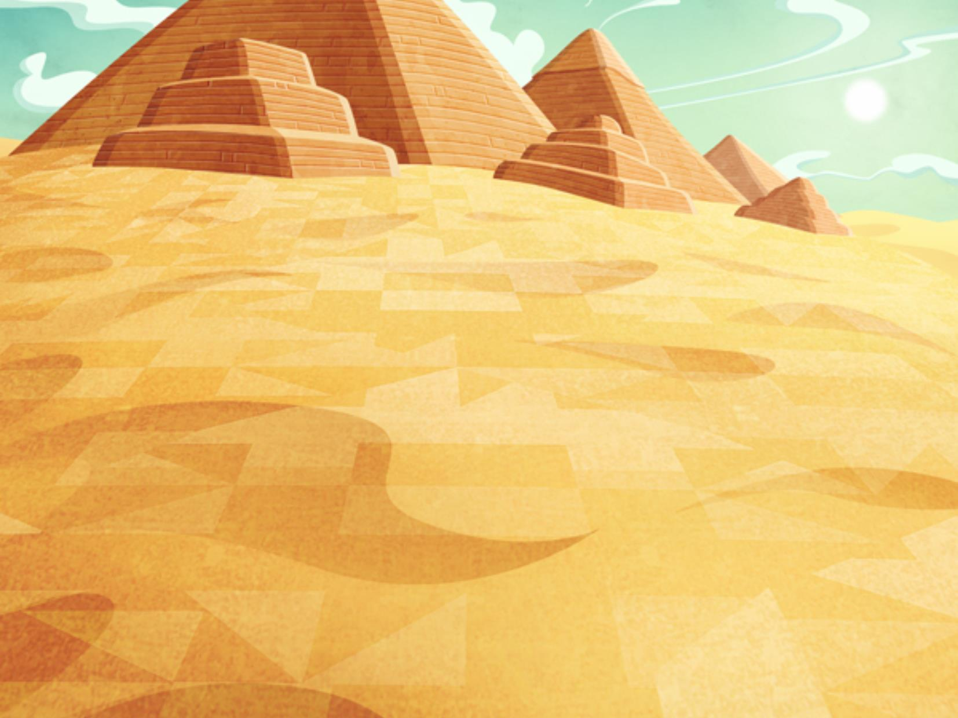
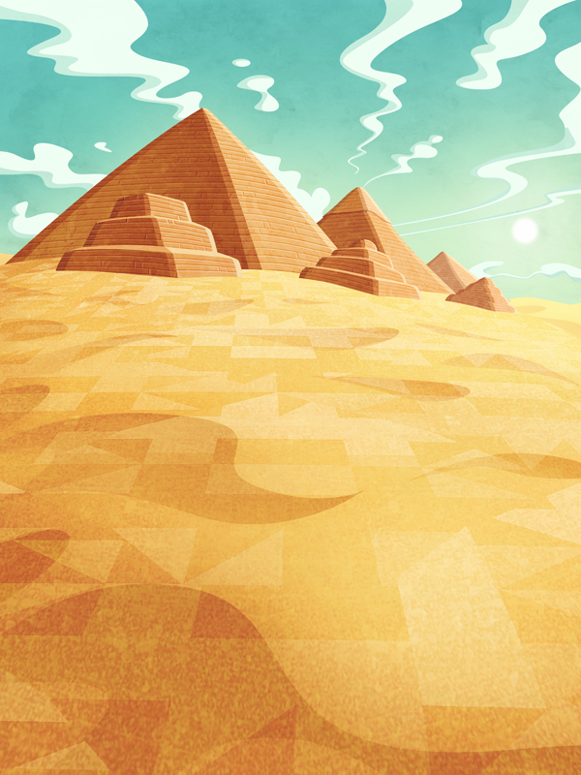
Matheus Henrique Pottmaier Barros
Aluno:

